Slide 1
Конкурс профессионального мастерства
«Педагог года города Нижневартовска – 2014»

Slide 2
Открытие конкурса

Slide 3
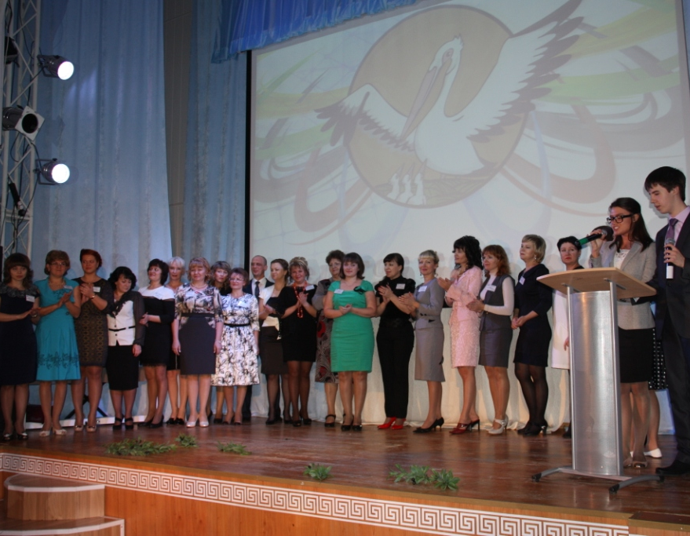

Slide 4
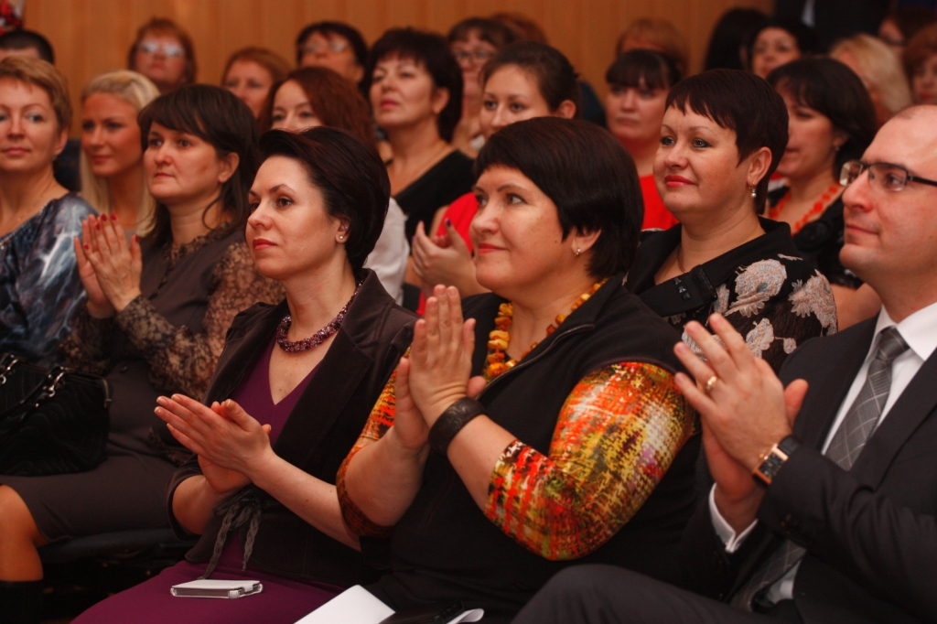

Slide 5
Номинация
«Учитель года»
Конкурс «Визитная карточка»

Slide 6
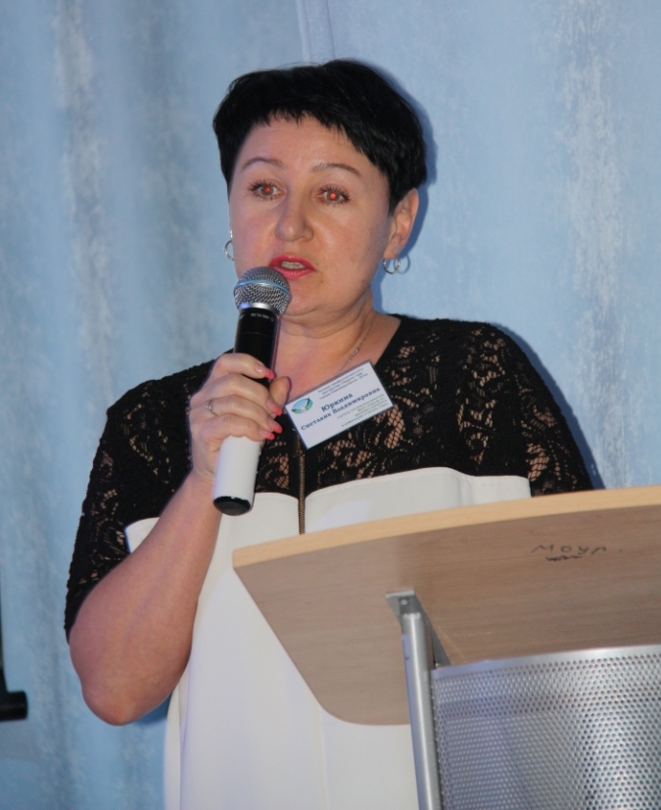
Вот принципы педагогической деятельности учителя начальных классов школы №31, автора – разработчика программы по ЗОЖ для младших школьников Юркиной Светланы Владимировны: очень бережно помочь ребенку раскрыться, вселить в него уверенность, дать почувствовать свою ценность независимо от успехов в учебной деятельности.
Юркина Светлана Владимировна
МБОУ «СОШ № 31 с УИП ХЭП»

